Slide 1

Affiliazione dei nuclei familiari
Aiutare a promuovere i Lions club multigenerazionali a servire le loro comunità, rispondere ai bisogni umanitari, incoraggiare la pace e promuovere la comprensione internazionale.
1

Slide 2
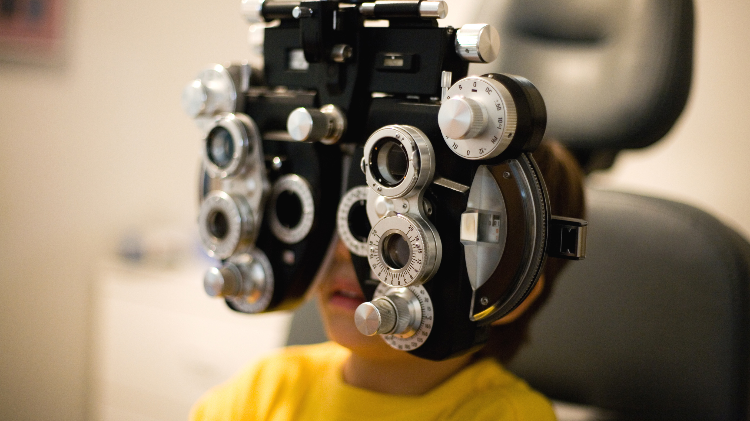


Dati di base sull'affiliazione dei nuclei familiari
2

Slide 3

aa
Dati di base sull'affiliazione dei nuclei familiari
Perché coinvolgere i familiari nel servizio?
Aumentare il tempo di qualità trascorso con i familiari
Essere un modello da seguire
Aiutare la comunità
3

Slide 4

Chi può accedere al programma per l’affiliazione dei nuclei familiari?
Il programma per l’affiliazione dei nuclei familiari è aperto ai familiari che sono:
Idonei per l’affiliazione Lions
Soci esistenti o che stanno per entrare a far parte dello stesso Lions club
Residenti presso l’indirizzo del capofamiglia e hanno un legame di parentela per nascita, matrimonio o altro legame riconosciuto dalla legge
4

Slide 5

L'affiliazione dei nuclei familiari è un programma che offre ai Lions l'opportunità di rendere più facile per gli altri familiari servire la propria comunità.
Il programma lo rende più facile dando ai familiari uno sconto sulle quote.
Lo sconto delle quote è determinato dal distretto.
Che cos'è l'affiliazione dei nuclei familiari?
5

Slide 6

Per cominciare
6

Slide 7
Da dove si inizia?
Nonostante i suoi numerosi benefici, il concetto di famiglia non è adatto a tutti i club. Per implementare con successo il concetto di club a misura di famiglia, tutti i soci del club devono essere d’accordo ed entusiasti. Prima di procedere, dovete avere una comprensione di fondo ed essere pronti ad apportare le modifiche necessarie per includere le famiglie nel vostro Lions club.
Se i soci del vostro club sono favorevoli a valutare ulteriormente l'idea, formate un comitato per capire tutte le questioni importanti che avranno un impatto sul club. Fissate una scadenza perché il comitato presenti i suoi risultati.
Presentate l'idea al vostro club. Spiegate il concetto di famiglia e l'impatto che avrà sul club.
Se i soci del club sono favorevoli a procedere, elencate gli obiettivi e create un piano d'azione per implementare i cambiamenti necessari all'interno del club.
Dopo che le modifiche sono state apportate e il vostro club si è adattato comodamente al nuovo programma, pianificate e implementate le attività per promuovere il club a misura di famiglia.
7

Slide 8
aa
Per cominciare
Idee per le riunioni di club
Riunioni di club: le riunioni del club dovrebbero essere modificate in modo che offrano un ambiente ospitale per le famiglie pur rimanendo produttive.
  Le riunioni del club dovranno svolgersi in un momento conveniente per il coinvolgimento delle famiglie. Il club può anche adottare una piattaforma virtuale, in modo che i soci possano accedere alla riunione da casa.
  La sede della riunione dovrà essere adatta ai bambini. Valutate di includere nel club delle attività per bambini guidate dai Leo.
  Le riunioni tradizionali con cena non sarebbero necessariamente favorevoli alle riunioni con i bambini più piccoli. Considerate qualcosa di più informale, come un tipo di pasto a buffet o una cena dove ognuno porta una pietanza.
  Le riunioni dovrebbero essere più brevi per adattarsi agli impegni delle famiglie.
8

Slide 9
aa
Per cominciare
Progetti di servizio per le famiglie
Attività di service: le attività di servizio del club dovrebbero essere adatte alle famiglie. I seguenti elementi NON sono generalmente favorevoli ad attività di servizio incentrate sulla famiglia:
  Quelle che richiedono il coinvolgimento continuo di tutta la famiglia.
  Mescolare famiglie con bambini piccoli con agenzie comunitarie con bambini piccoli (la supervisione diventa un problema).
  Compiti fissi e ricorrenti.
  Incarichi per singole funzioni che non possono essere ripartiti.
  I progetti che durano diverse ore potrebbero non essere adatti a famiglie con bambini piccoli.
  I progetti che prevedono una grande quantità di movimento fisico potrebbero non essere adatti a Lions anziani o ai familiari.
9

Slide 10
aa
Per cominciare
Possibili idee per progetti di servizio
Programmi per i giovani di Lions Clubs International
Altre attività per bambini della comunità: scouting, sport, scuole, ecc.
Aiutare gli anziani
Lavorare con i senzatetto
Progetti di alfabetizzazione
Progetti per la salvaguardia dell'ambiente
Eventi sportivi scolastici
Cliniche di babysitter per adolescenti
10

Slide 11
Dove si possono svolgere le attività di immissione per soci familiari?
Parlate con insegnanti e studenti
Contattate gli allenatori e i compagni di squadra sportiva
Parlate con i leader religiosi e comunitari
Familiari diretti
Parlate con i vicini di casa
Collaborate con altre organizzazioni e club della comunità
11

Slide 12
Attuali programmi Lions per aiutare a coinvolgere le famiglie
12

Slide 13
Attuali programmi Lions per aiutare a coinvolgere le famiglie
Club universitari
I Lions club universitari possono avere un impatto sia sulla comunità universitaria locale che sulle comunità nel mondo e, al tempo stesso, creare un collegamento fra studenti, corpo docente ed esponenti del mondo degli affari.
Programma Cuccioli
Leo club
Un'attività sponsorizzata da un Lions club, i Leo club invitano i giovani adulti di età compresa tra 12-18 e 18-30 anni a creare i propri Leo club e a sviluppare le capacità di vita attraverso il servizio e i valori Lions.
Un programma speciale per bambini di età pari o inferiore a 12 anni e parenti di soci Lions per servire a fianco del Lions club
Club con interessi specifici
Il Programma Club con interessi specifici è stato pensato per creare dei club in cui i soci sono accomunati dallo stesso interesse o dalla stessa passione che permette loro di conoscersi e collaborare più a fondo in qualità di soci del club.
Club virtuali
Molte famiglie nel mondo di oggi sono molto impegnate e non possono partecipare alle riunioni di persona. Prendete in considerazione l'adozione di un modello ibrido per il vostro club che consente ai soci di partecipare alle riunioni online.
13
Notes:
Il Programma Cuccioli è il modo in cui i Lions club possono coinvolgere i giovani della comunità nel servizio nella comunità. Maggiori informazioni su questo programma sono incluse nelle prossime slide.
“Leadership, Esperienza, Opportunità”. Questo è ciò che rappresenta un Leo. Come soci più giovani di Lions Clubs International, i Leo incarnano le migliori qualità della nostra incredibile organizzazione. Ulteriori informazioni sui Leo sono contenute nelle prossime slide.
I club universitari sono un ottimo modo per coinvolgere le famiglie che fanno parte del campus. Coinvolgere un campus locale, farà aprire anche il vostro club agli studenti e al personale nella vostra comunità.
L’interesse specifico del vostro club può riguardare il coinvolgimento della famiglia o dei bambini.
I club virtuali offrono la possibilità di accedere a riunioni alle persone che potrebbero essere troppo impegnate per partecipare alle riunioni tradizionali.

Slide 14
Aiuta a incoraggiare le famiglie a fare volontariato insieme incorporando i soci Cuccioli nelle riunioni, nelle attività e nei progetti di servizio del vostro Lions club
Pensato per bambini fino ai 12 anni di età
I soci possono ordinare gli emblemi Cuccioli per ciascuno dei tre livelli da Lions Clubs International
Programma
Cuccioli
14

Slide 15
I Lions club possono sponsorizzare un Leo club per guidare e responsabilizzare i giovani leader e promuovere l'impegno al servizio
Leo Alpha: 12-18 anni
Leo Omega: 18-30 anni
LEO sta per:
  Leadership
  Esperienza
  Opportunità
Leo
club
15

Slide 16

Segnalazione dei soci appartenenti allo stesso nucleo familiare
16

Slide 17
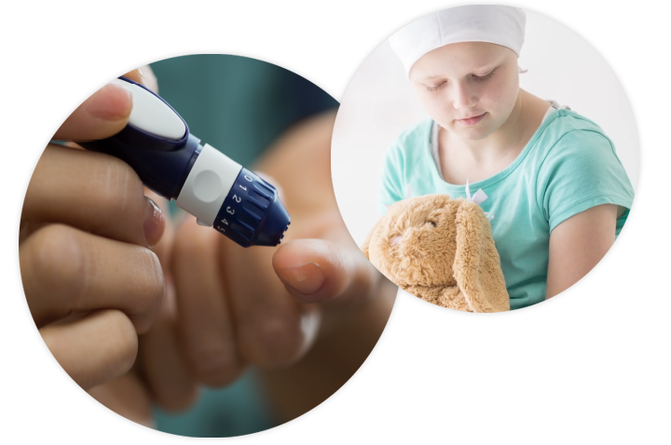
Segnalazione dei soci appartenenti allo stesso nucleo familiare
Segnalazione dei soci appartenenti allo stesso nucleo familiare
Per partecipare al programma per l’affiliazione dei nuclei familiari, il segretario del club deve compilare il modulo di certificazione per nucleo familiare o effettuare la registrazione online.
17

Slide 18
Grazie
© 2019 Lions Clubs International
XXXX 00/00 IT
18

